Slide 1
MathKGZ --
Ижарага/Бөлүп төлөө менен сатып алуу – Чечим чыгаруу
- Туура же Ката
Бул ресурс математикалык ыкманын жандуу демонстрацияларын камсыз кылат.
Анимацияларды текшерип, сабагыңызга КЕРЕГИ ЖОК слайддарды ӨЧҮРҮП САЛЫҢЫЗ.

Slide 2
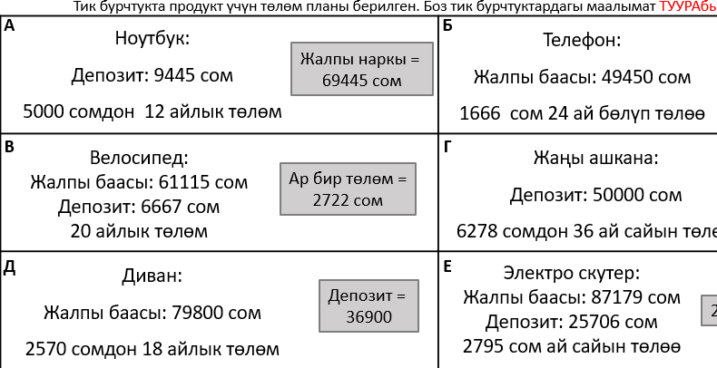

Slide 3
Тик бурчтукта продукт үчүн төлөм планы берилген. Боз тик бурчтуктардагы маалымат ТУУРАбы же КАТАбы?
Ноутбук:
Депозит: 9445 сом
5000 сомдон 12 айлык төлөм
Телефон:
Жалпы баасы: 49450 сом
1666 сом 24 ай бөлүп төлөө
А
Б
Жалпы наркы =
69445 сом
Аманат =
8333 сом
В
Жаңы ашкана:
Депозит: 50000 сом
6278 сомдон 36 ай сайын төлөм
Велосипед:
Жалпы баасы: 61115 сом
Депозит: 6667 сом
20 айлык төлөм
Г
Ар бир төлөм =
2722 сом
Жалпы наркы =
276008 сом
Д
Диван:
Жалпы баасы: 79800 сом
2570 сомдон 18 айлык төлөм
Е
Электро скутер:
Жалпы баасы: 87179 сом
Депозит: 25706 сом
2795 сом ай сайын төлөө
Депозит =
36900
2 жылдык төлөм
ПК:
Баасы = 62590 сом
ЖЕ Депозит 12294 сом
& 3911 сомдон 14 айлык төлөм
Төлөө планы
баштапкы наркынан
6706 сомго
кымбатыраак.
Муздаткыч:
Жалпы баасы: 44596 сом
Депозит: 16430 сом
6 айлык төлөм
Ж
З
Ар бир төлөм =
4694.30 сом
И
Машина:
Жалпы баасы: 724488 сом
Депозит: 139712 сом
12183 сом айлык төлөм
Й
Төлөм планы
баштапкы
наркынан
6% кымбат.
Мотоцикл:
Баасы = 458253 сом
ЖЕ Депозит: 98356 сом
& 16542 сом 24 ай сайын төлөө
48 бөлүп төлөө

Slide 4

Тик бурчтукта продукт үчүн төлөм планы берилген. Боз тик бурчтуктардагы маалымат ТУУРАбы же КАТАбы?
Ноутбук:
Депозит: 9445 сом
5000 сомдон 12 айлык төлөм
Телефон:
Жалпы баасы: 49450 сом
1666 сом 24 ай бөлүп төлөө
А
Б
Жалпы наркы =
69445 сом
Аманат =
8333 сом
В
Жаңы ашкана:
Депозит: 50000 сом
6278 сомдон 36 ай сайын төлөм
Велосипед:
Жалпы баасы: 61115 сом
Депозит: 6667 сом
20 айлык төлөм
Г
Ар бир төлөм =
2722 сом
Жалпы наркы =
276008 сом
Д
Диван:
Жалпы баасы: 79800 сом
2570 сомдон 18 айлык төлөм
Е
Электро скутер:
Жалпы баасы: 87179 сом
Депозит: 25706 сом
2795 сом ай сайын төлөө
Депозит =
36900
2 жылдык төлөм
Кээбир жооптор

Slide 5
Тик бурчтукта продукт үчүн төлөм планы берилген. Боз тик бурчтуктардагы маалымат ТУУРАбы же КАТАбы?
Ноутбук:
Депозит: 9445 сом
5000 сомдон 12 айлык төлөм
Телефон:
Жалпы баасы: 49450 сом
1666 сом 24 ай бөлүп төлөө
А
Б
Жалпы наркы =
69445 сом
Аманат =
8333 сом
В
Жаңы ашкана:
Депозит: 50000 сом
6278 сомдон 36 ай сайын төлөм
Велосипед:
Жалпы баасы: 61115 сом
Депозит: 6667 сом
20 айлык төлөм
Г
Ар бир төлөм =
2722 сом
Жалпы наркы =
276008 сом
Д
Диван:
Жалпы баасы: 79800 сом
2570 сомдон 18 айлык төлөм
Е
Электро скутер:
Жалпы баасы: 87179 сом
Депозит: 25706 сом
2795 сом ай сайын төлөө
Депозит =
36900
2 жылдык төлөм
ПК:
Баасы = 62590 сом
ЖЕ Депозит 12294 сом
& 3911 сомдон 14 айлык төлөм
Төлөө планы
баштапкы наркынан
6706 сомго
кымбатыраак.
Муздаткыч:
Жалпы баасы: 44596 сом
Депозит: 16430 сом
6 айлык төлөм
Ж
З
Ар бир төлөм =
4694.30 сом
И
Машина:
Жалпы баасы: 724488 сом
Депозит: 139712 сом
12183 сом айлык төлөм
Й
Төлөм планы
баштапкы
наркынан
6% кымбат.
Мотоцикл:
Баасы = 458253 сом
ЖЕ Депозит: 98356 сом
& 16542 сом 24 ай сайын төлөө
48 бөлүп төлөө

Slide 6
Тик бурчтукта продукт үчүн төлөм планы берилген. Боз тик бурчтуктардагы маалымат ТУУРАбы же КАТАбы?
Ноутбук:
Депозит: 9445 сом
5000 сомдон 12 айлык төлөм
Телефон:
Жалпы баасы: 49450 сом
1666 сом 24 ай бөлүп төлөө
А
Б
Жалпы наркы =
69 445 сом
Аманат =
8333 сом
9 466 сом
В
Жаңы ашкана:
Депозит: 50000 сом
6278 сомдон 36 ай сайын төлөм
Велосипед:
Жалпы баасы: 61115 сом
Депозит: 6667 сом
20 айлык төлөм
Г
Ар бир төлөм =
2 722 сом
Жалпы наркы =
276008 сом
Д
Диван:
Жалпы баасы: 79800 сом
2570 сомдон 18 айлык төлөм
Е
Электро скутер:
Жалпы баасы: 87179 сом
Депозит: 25706 сом
2795 сом ай сайын төлөө
Депозит =
36900
2 жылдык төлөм
33 540 сом
22 ай
ПК:
Баасы = 62590 сом
ЖЕ Депозит 12294 сом
& 3911 сомдон 14 айлык төлөм
Төлөө планы
баштапкы наркынан
6706 сомго
кымбатыраак.
Муздаткыч:
Жалпы баасы: 44596 сом
Депозит: 16430 сом
6 айлык төлөм
Ж
З
Ар бир төлөм =
4694.30 сом
4 458
И
Машина:
Жалпы баасы: 724488 сом
Депозит: 139712 сом
12183 сом айлык төлөм
Й
Төлөм планы
баштапкы
наркынан
6% кымбат.
Мотоцикл:
Баасы = 458253 сом
ЖЕ Депозит: 98356 сом
& 16542 сом 24 ай сайын төлөө
48 бөлүп төлөө
495 364
8.1%

Slide 7
Тик бурчтукта продукт үчүн төлөм планы берилген. Боз тик бурчтуктардагы маалымат ТУУРАбы же КАТАбы?
Ноутбук:
Депозит: 9445 сом
5000 сомдон 12 айлык төлөм
Телефон:
Жалпы баасы: 49450 сом
1666 сом 24 ай бөлүп төлөө
А
Б
Жалпы наркы =
69445 сом
Аманат =
8333 сом
В
Жаңы ашкана:
Депозит: 50000 сом
6278 сомдон 36 ай сайын төлөм
Велосипед:
Жалпы баасы: 61115 сом
Депозит: 6667 сом
20 айлык төлөм
Г
Ар бир төлөм =
2722 сом
Жалпы наркы =
276008 сом
Д
Диван:
Жалпы баасы: 79800 сом
2570 сомдон 18 айлык төлөм
Е
Электро скутер:
Жалпы баасы: 87179 сом
Депозит: 25706 сом
2795 сом ай сайын төлөө
Депозит =
36900
2 жылдык төлөм
ПК:
Баасы = 62590 сом
ЖЕ Депозит 12294 сом
& 3911 сомдон 14 айлык төлөм
Төлөө планы
баштапкы наркынан
6706 сомго
кымбатыраак.
Муздаткыч:
Жалпы баасы: 44596 сом
Депозит: 16430 сом
6 айлык төлөм
Ж
З
Ар бир төлөм =
4694.30 сом
И
Машина:
Жалпы баасы: 724488 сом
Депозит: 139712 сом
12183 сом айлык төлөм
Й
Төлөм планы
баштапкы
наркынан
6% кымбат.
Мотоцикл:
Баасы = 458253 сом
ЖЕ Депозит: 98356 сом
& 16542 сом 24 ай сайын төлөө
48 бөлүп төлөө

Slide 8
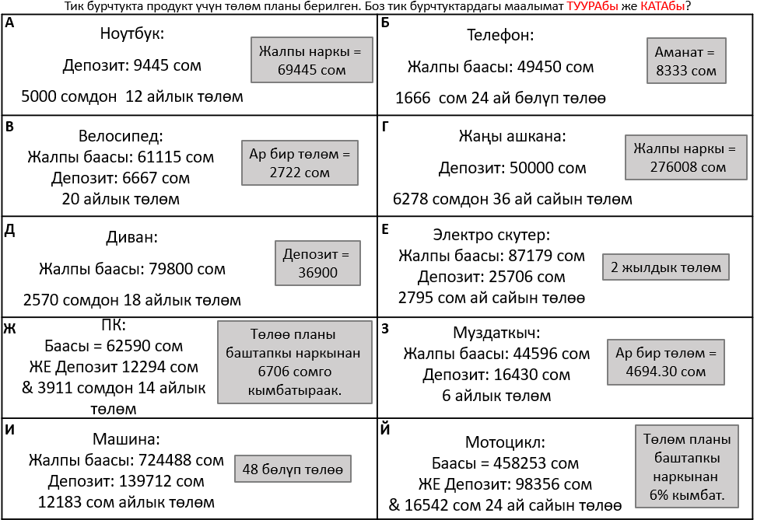

Slide 10
Суроолор барбы?
Комментарийлер?
Сунуштар?
…же ката таптыңызбы!?
Турдуу пикирлер учун ыраазычылык билдиребиз.
Сураныч, электрондук кат жөнөтүңүз:
mathematicskgz@gmail.com@gmail.com

